Slide 1
KOMPETENCJE KOMUNIKACYJNE A SUKCES W BIZNESIE
Część teoretyczna
realizacja w ramach projektu
NICE (Network for Inter-Institutional Cooperation in Entrepreneurial Education)
finansowanego z programu UE Erasmus+

Slide 2
Kompetencje komunikacyjne na co dzień i w pracy
Waszym zdaniem:
Jakimi sposobami ludzie komunikują się między sobą?

Slide 3
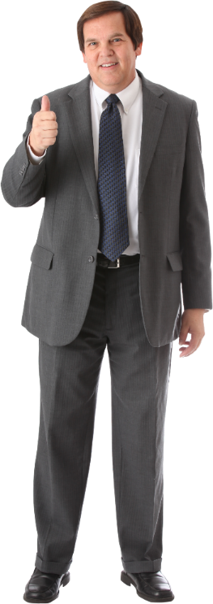
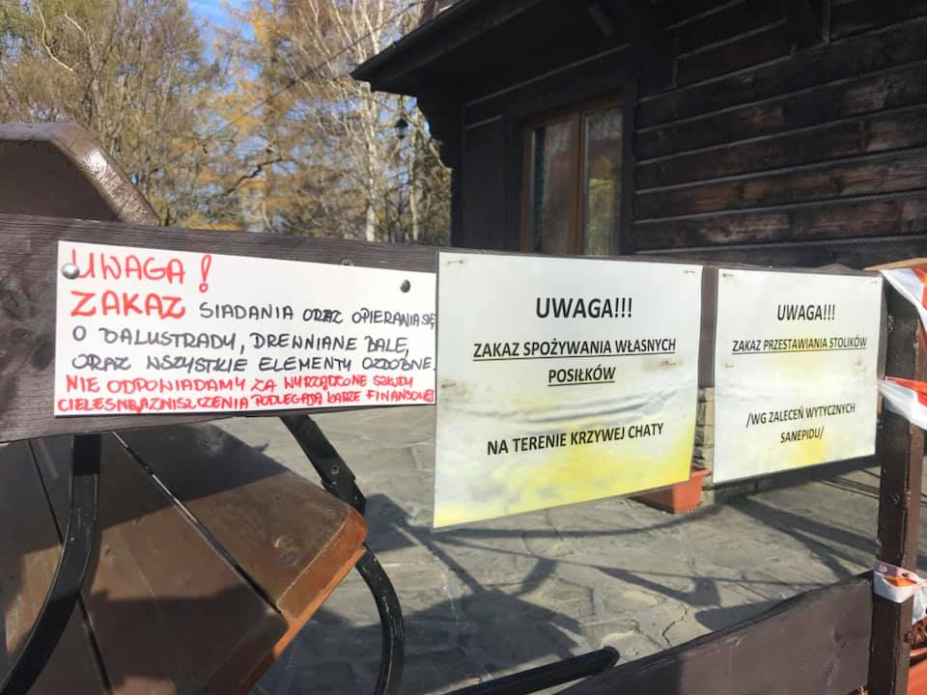

Slide 4
Kompetencje komunikacyjne na co dzień i w pracy
Komunikacja to proces przekazywania informacji od nadawcy do odbiorcy.
Nadawca przekazuje komunikat za pomocą odpowiedniego kanału komunikacyjnego i środków.
Odbiorca otrzymuje komunikat i odpowiada na niego (występuje tzw. sprzężenie zwrotne).
Kompetencje komunikacyjne to umiejętność dobrania środków w celu skutecznego przekazania informacji w zależności od sytuacji.

Slide 5
Plan prezentacji
Reguła 7% – 38% – 55% a perswazja
Komunikacja w biznesie: jak formułować komunikat
Jakie wybrać medium (środki przekazu)
Studium przypadka (rozmowa kwalifikacyjna)
Ćwiczenia w grupach
Dyskusja
Podsumowanie
Bibliografia

Slide 6
Reguła 7% – 38% – 55% a perswazja
Jaki komunikat można przypisać do tego zdjęcia?
Jestem rozczarowany.
Hmmm….
To świetny pomysł!
No nie wiem…
Zwalniam Pana!
Zastanówmy się nad tym rozwiązaniem…

Slide 7
Reguła 7% – 38% – 55% a perswazja
Siła perswazji (przekonywania) w komunikacji wg. Alberta Mehrabiana:
Komunikacja parajęzykowa 58%
Komunikacja niewerbalna 35%
Komunikacja werbalna 7%
Waszym zdaniem:
Co kryje się pod tymi rodzajami komunikacji?

Slide 8
Reguła 7% – 38% – 55% a perswazja
Oddziaływanie komunikatów w komunikacji wg. Alberta Mehrabiana:
Komunikacja parajęzykowa 58%
intonacja, ton głosu, tempo, modulacja, natężenie, chrząkanie, westchnienia, cisza
Komunikacja niewerbalna 35%
- język ciała: postawa, kontakt wzrokowy, gesty, ułożenie dłoni, uśmiech (lub napięta twarz), styl: ubranie, uczesanie, zapach
Komunikacja werbalna 7%
- zdania… wyrazy etc.
Pamiętajmy, że aż ok. 2/3 zapamiętanego przekazu powstaje właśnie na podstawie komunikacji niewerbalnej i parajęzykowej.

Slide 9
Komunikacja w biznesie
Jak formułować komunikaty (pozawerbalnie)?
Zachowując otwartą postawę (prosto uniesiona głowa, swobodne ramiona, spokojny wyraz twarzy)
Utrzymując kontakt wzrokowy
Uśmiechając się (naturalnie)
Dbając o odpowiednią intonację i tempo (nie za szybko, nie za wolno, nie nerwowo)
Nie zapominając o efekcie „pierwszego wrażenia” – doświadczamy go w ciągu pierwszych 7 sekund od spotkania

Slide 10
Komunikacja w biznesie
Jak formułować komunikaty (werbalnie)?
Jasno i precyzyjnie, aby mogli go zrozumieć inni.
Krótko i zwięźle, aby nie zasłonić celu komunikatu.
Z szacunkiem do rozmówcy i stosując strategie grzeczności (np. unikać form „Pani Agnieszko”, a stosować nazwy wynikające z rangi w firmie, np. „Pani dyrektor”).
Słuchając odbiorcy, nie przerywając mu i okazując mu zainteresowanie.
Potwierdzając, czy dobrze rozumiesz odbiorcę (np. Czy dobrze zrozumiałem/-am, że chodzi o…?).
Wyjaśniając to, co zostało już powiedziane.
Nie narzucając gotowych rozwiązań, a dając możliwość zaproponowania rozwiązania odbiorcy.

Slide 11
Komunikacja w biznesie
Waszym zdaniem:
W jakich sytuacjach w biznesie używamy kompetencji komunikacyjnych?

Slide 12
Sfery komunikacji w biznesie (przykłady)
Przygotowanie CV i listu motywacyjnego
Rozmowa o pracę
Autoprezentacja
Poznanie zespołu
Prowadzenie korespondencji (maile, oferty)
Rozmowy telefoniczne
Obsługa klienta
Załatwianie spraw w urzędach

Slide 13
Sfery komunikacji w biznesie (przykłady)
Prezentowanie pomysłów
Wyrażanie swoich opinii
Informacje zwrotne dla przełożonego i osób z zespołu
Zarządzanie zespołem
Organizowanie spotkań i uczestnictwo w nich
Przygotowywanie prezentacji i materiałów informacyjnych (np. na strony internetowe)

Slide 14
Jakie wybrać medium (środek przekazu)?
Środek przekazu należy dobrać stosownie do rodzaju sprawy:
Komunikacja „twarzą w twarz”
Rozmowa telefoniczna
E-mail
Oficjalne pismo urzędowe
Zaproszenie
Ulotka

Slide 15
Jakie wybrać medium (środek przekazu)?
Waszym zdaniem:
Jaki środek komunikacji wybrać, jeśli:
Chcemy umówić spotkanie?
Chcemy przekazać informację poufną?
Chcemy przesłać ofertę?
Chcemy dostać podwyżkę?
Chcemy uzgodnić warunki sprzedaży?
Chcemy złożyć reklamację?
Organizujemy spotkanie?

Slide 16
Studium przypadku
Rozmowa kwalifikacyjna
Analiza filmu
https://www.youtube.com/watch?v=0hFubs7iThA

Slide 17
Ćwiczenia: komunikacja w polskim środowisku
Grupa 1
Komunikowanie nowego pomysłu, np. nowego podziału pracy
Grupa 2
Delegowanie nowego zadania
- Grupa 3
Komunikowanie braku satysfakcji z źle wykonanego zadania
Grupa 4
Komunikowanie niezgody na dodatkowe obowiązki

Slide 18
Dyskusja
Waszym zdaniem:
Jakie strategie komunikacji zostały przez Was zastosowane do wykonania zadania?

Slide 19
Podsumowanie
Waszym zdaniem:
Skuteczna komunikacja międzyludzka jest kluczem do sukcesu w życiu zawodowym. Prawda czy fałsz?

Slide 20
Bibliografia
Amstrong M., 2021, Jak zarządzać ludźmi. Proste i efektywne strategie menedżerskie. Przekład Monika Skowron. Kraków.
Kamińska-Radomska, I. 2011, Kultura biznesu: normy i formy. Warszawa.
Puczkowski B., 2006, Komunikacja interpersonalna w biznesie, Olsztyn.

Slide 21
Dziękuję za uwagę!

